Slide 1
Betri vinnutími í vaktavinnu
Fundur verkefnastjórnar og fulltrúum launagreiðenda
10. mars 2021

Slide 2
Efni fundar:
Útistandandi mál
Leiðbeiningar vegna hvíldartímalöggjafar
Ferill einstakra mála
Hópar sem lækka í launum
Tæknimál
Námskeið fyrir vaktasmiði

Slide 3
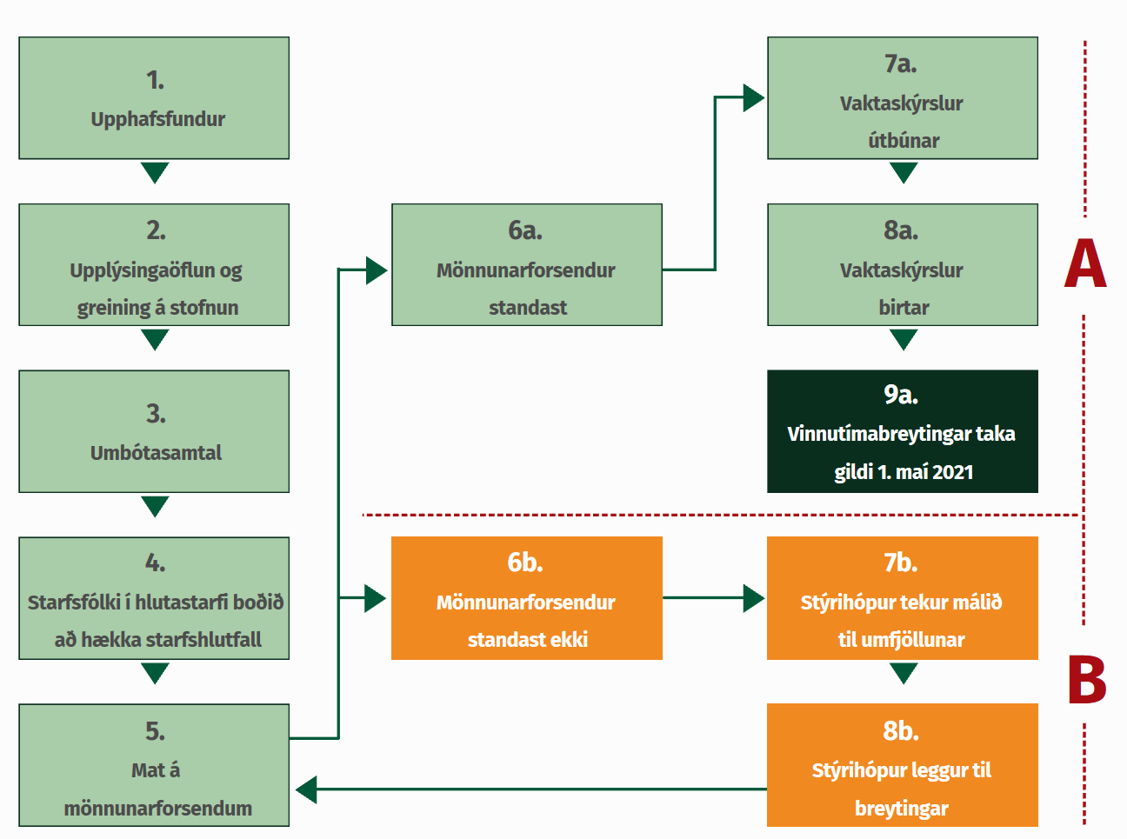
Ferill við innleiðingu betri vinnutíma í vaktavinnu
Staðan ætti að vera þessi í dag!

Slide 4
Leiðbeiningar frá stýrihópi
Áhersla á hvíldartímalöggjöf tengt betri vinnutíma í vaktavinnu
Fimmtudagur 11. mars!

Slide 5
Mál sem koma upp og þarf að skoða sérstaklega
Afgreiðsluferill mála

Slide 6
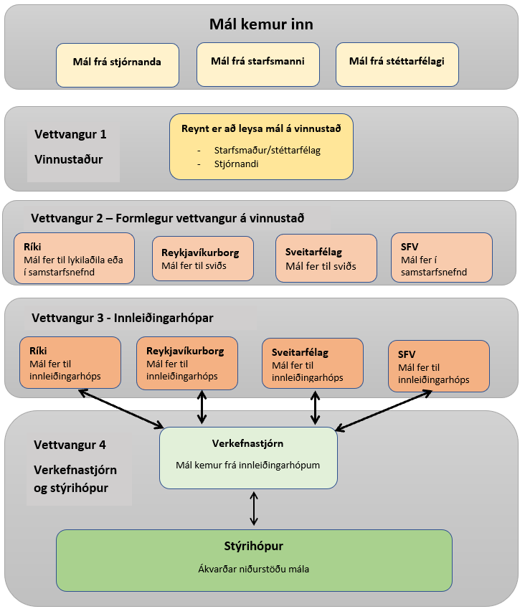
Ferillinn

Slide 7
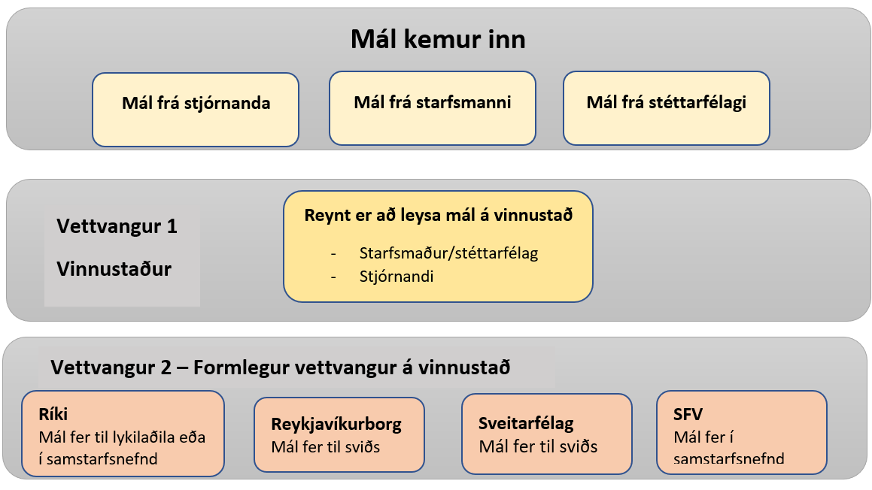
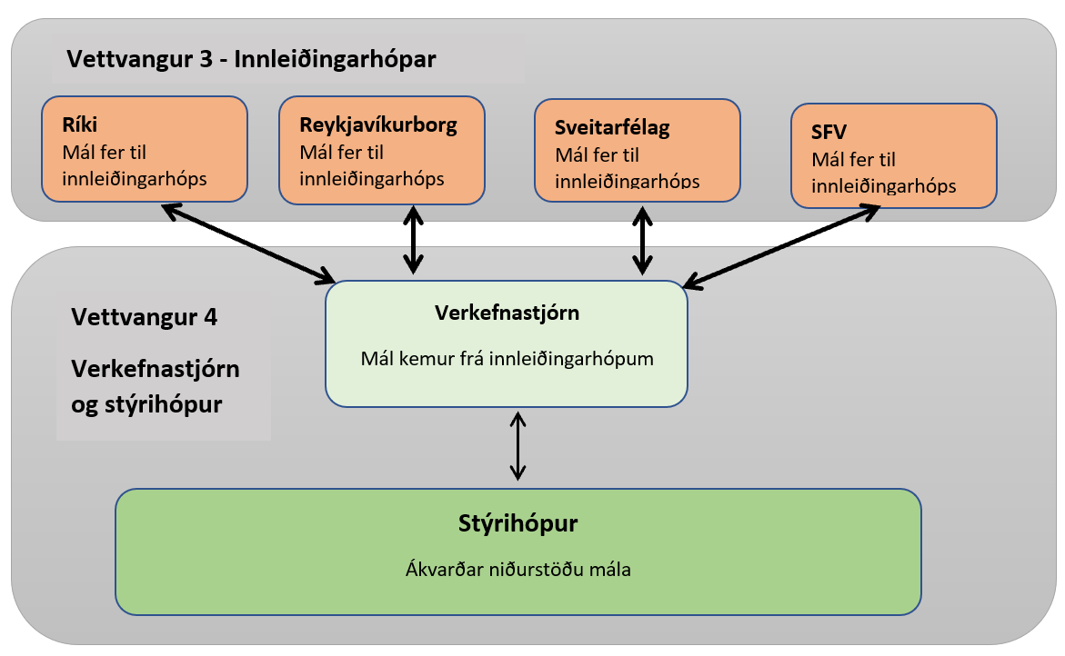
Ferillinn

Slide 8
Leiðbeiningar fyrir hópa sem lækka í launum
Kallað eftir samræmdum upplýsingum
Ráðleggingar taka mið af ástæðu lækkunar hóps hverju sinni.

Slide 9
Hafa þarf í huga!
Erum að tala um hópa sbr. leiðbeiningar stýrihóps
Lækka í launum vegna kerfisbreytingarinnar einnar og sér
Starfsfólk hefur verið rangt skilgreint sem vaktavinnufólk eða dagvinnufólk
Þarf að breyta miðað við skilgreiningu á vaktavinnumanni
Er á ábyrgð vinnustaðar

Slide 10
Leiðbeiningar vegna hópa sem lækka í launum
Upplýsingar sem kallað er eftir eru eftirfarandi:
Hvaða störf er um að ræða?
Á hvaða vinnustað?
Er hópurinn vaktavinnuhópur skv. skilgreiningu?
Er jafnræðis gætt í hópnum?
Hver er ástæðan fyrir því að hópurinn lækkar í launum?
Mikilvægt er að fá skýrt dæmi til umfjöllunar:
Um mönnunina og vinnuskipulag:
Hvernig er mönnunin / mönnunarmódel starfafjölskyldunnar?
Hvernig er vinnuskipulagið á vinnustaðnum?
Um starfsmannahópinn:
Mánaðarlaun – stéttarfélag, launaflokkur og þrep
Starfshlutfall var/verður per starfsmann eins og við á
Ráðleggingar um meðhöndlun taka mið af ástæðu lækkunar hóps hverju sinni.

Slide 11
Námskeið fyrir vaktasmiði

Slide 12
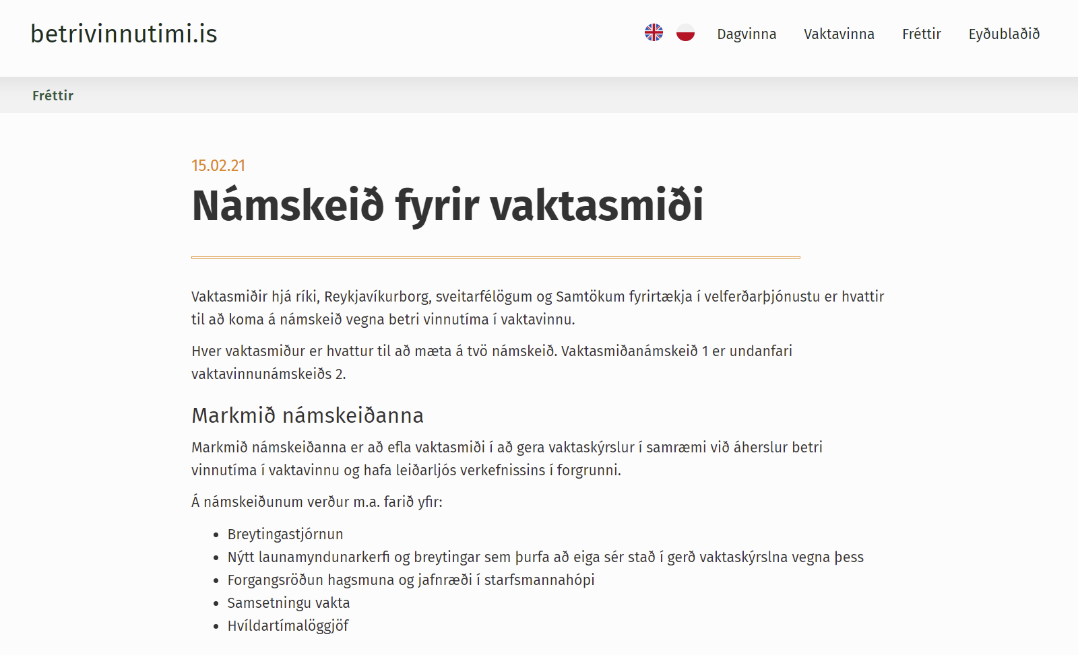
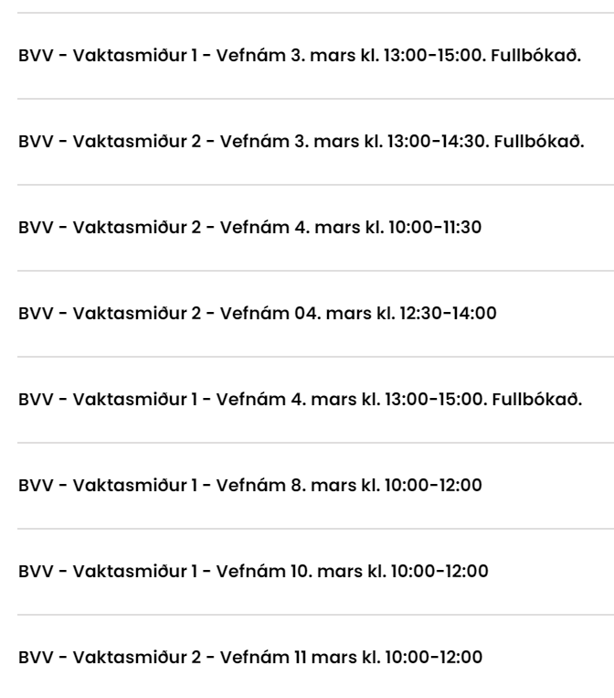
Námskeið fyrir vaktasmiði
Vaktasmiður 1
Breytingar - við hverju er að búast, hvernig á að bregðast við o.fl.
Vaktasmiður 2
Undanfari ,,Vaktasmiður 1“
Nýjar áherslur vegna breyttra launamyndunarþátta
Forgangsröðun hagsmuna og jafnvægi í starfsmannahópi
Samsetning vakta
Hvíldartímalöggjöf o.fl.
Skráning er á vef Starfsmenntar

Slide 13
Tæknimál

Slide 14
Stóra tækifærið okkar

Slide 15
Leiðarljós
Forgangsröðun hagsmuna
Starfsemin
Starfsmanna-hópurinn
Einstaklingur

Slide 16
Tímalína
15. Janúar
1. Febrúar
15. Mars
2. Apríl
1. Maí
22. Janúar
Starfsfólk í hlutastarfi þarf að svara hvort ætli að auka við sig starfshlutfall
Mat stjórnanda á því hvort mönnunar-forsendur standist þarf að liggja fyrir
Drög að vaktaskýrslu
Vaktaskýrsla samþykkt
Betri vinnutími í vaktavinnu tekur gildi!

Slide 17
Nýtum hverja mínútu og vöndum til verka

Slide 18
Reynslusaga
Anna Guðmundsóttir mannauðsstjóri hjá velferðarsviði Reykjavíkurborgar

Slide 19
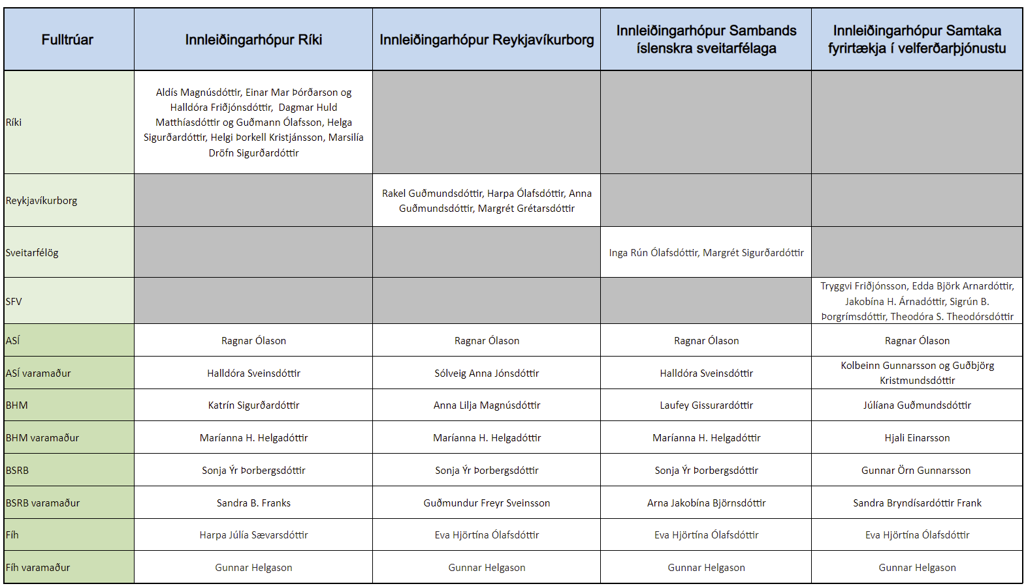
Ríki – kmr@fjr.is
Reykjavíkurborg – betrivinnutimi@reykjavik.is
Sveitarfélög – betrivinnutimi@samband.is
SFV – tryggvi@samtok.is
Tengiliðir
Verkefnastjórn
betrivinnutimi@rikissattasemjari.is
Bára Hildur Jóhannsdóttir verkefnastjóri barahildur@rikissattasemjari.is s. 6952490
Aldís Magnúsdóttir sérfræðingur aldis.magnusdottir@fjr.is s. 8474672
Sigríður S. Sæmundsdóttir sigridur.s.saemundsdottir@rikissattasemjari.is s. 8683114

Slide 20
Efni næsta fundar
Útistandandi mál
Mál líðandi stundar
Reynslusögur

